Slide 1
Применение инновационных
технологий в образовательной
деятельности
(чтение художественной
литературы)
МБДОУ ЦРР №28 «Огонек»
Группа №6 «Кузнечики»
Выполнила воспитатель: Баталова М.А.
Март 2020г.

Slide 2
Актуальность:
Одной из приоритетных проблем нашего общества является приобщение ребенка к чтению. Но к сожалению, в наш компьютерный век отношение детей к книге изменилось, интерес к чтению стал падать. И сейчас наши современные дети предпочитают книге телевизоры, гаджики, компьютерные игры. Но ведь, когда человек не читает, он не развивается, не совершенствует свой интеллект, память, внимание, воображение, совсем не учится думать, сопоставлять, анализировать, делать выводы. А ведь именно книга дает большую возможность мыслить, фантазировать, размышлять над новой информацией, развивает креативность и творческие способности, учит думать самостоятельно. Именно поэтому нужно целеноправленно, комплексно и системно заниматься вопросами приобщения дошкольников к чтению художественной литературы.
Цель:
Формирование интереса и потребности ребенка в чтении художественной литературы через использование инновационных образовательных технологий.

Slide 3
Ознакомление детей с творческой литературой в дошкольной образовательной организации осуществляется с использованием традиционных и инновационных приемов и методов. Традиционно дети дошкольного возраста приобщаются к книге через чтение и рассказывание в процессе образовательной деятельности, во время игры, театрализованного представления и др. Инновационными методами и технологиями приобщения детей к книге и чтению являются:
Пересказ известной сказки с добавлением нового персонажа, изменением конца сказки.
Сочинение новой сказки со знакомыми нам персонажами.
Мнемотехника.
Составление рассказов по серии сюжетных картинок.
Составление и придумывание загадок.
Составление описательных рассказов по картинке.
Нарисуй стихотворение.
Создание книг-самоделок.
Создание лэпбука- «книга на ногах» и др.

Slide 4
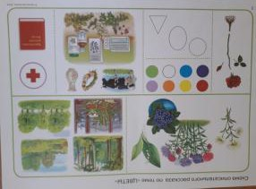
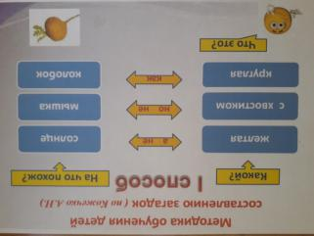
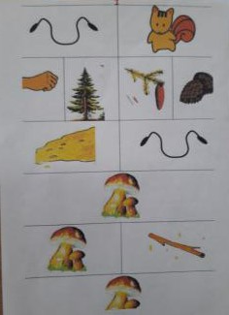
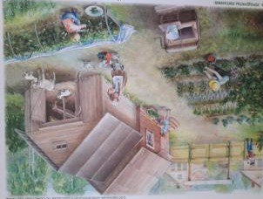
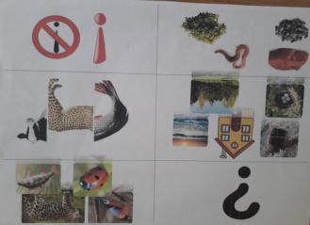
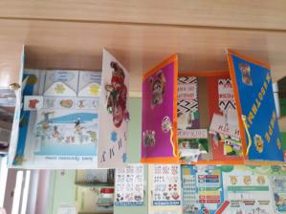

Slide 5
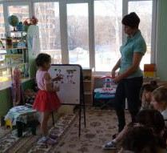
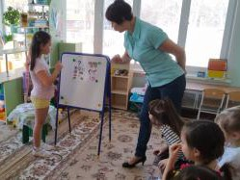
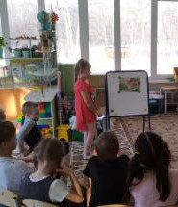
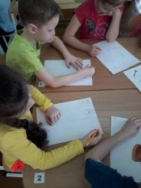
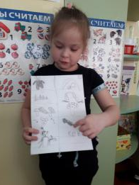
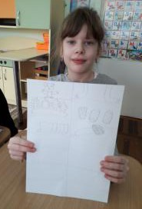
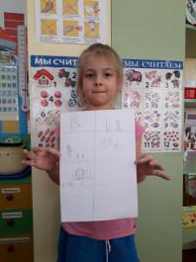
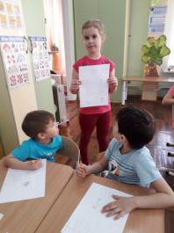

Slide 6
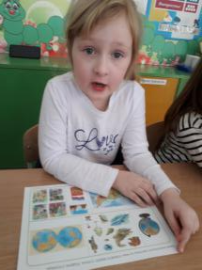
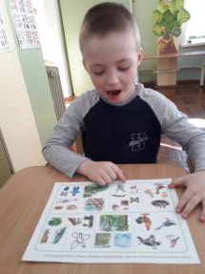
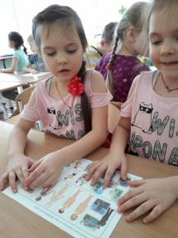
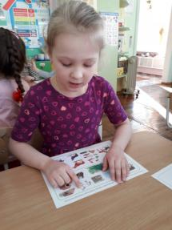
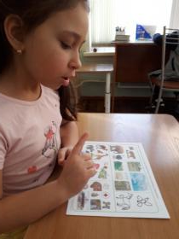
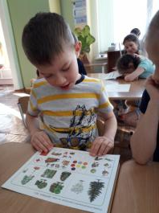

Slide 7
Таким образом, инновационные педагогические технологии в художественно-эстетическом развитии дошкольников дают возможность повысить уровень профессионализма, обеспечить благоприятные условия для развития личности ребенка, выбирать наиболее эффективные технологии для решения педагогических проблем, с большей определенностью предсказывать результат и управлять педагогическим процессом. Инновационные технологии помогают дошкольникам активно воспринимать изучаемые явления, глубоко осмысливать их, перерабатывать и применять в образовательной деятельности, формируют у них потребность в приобретении знаний и умений, порождают стремление к самостоятельной деятельности, формируют устойчивое внимание к предмету.
Опыт работы в данном направлении позволяет сделать вывод, что использование инновационных технологий по приобщению детей к чтению художественной литературы позволяет достичь хороших результатов по формированию устойчивого интереса к данному виду образовательной деятельности.

Slide 8
Спасибо за внимание!

